Slide 1
Παραδοσιακά φαγητά της Ρωσίας
Εργασία του μαθητή της Στ τάξης
ΓιώργουΔαλαμπίρα

Slide 2
Πιροσκί
Το πιροσκί (Ρωσικά: пирожки, είναι Ρωσικό, Λευκορώσικο έδεσμα, με βάση το ζυμάρι. Είναι φτιαγμένο σε σχήμα βαρκούλας και σε μέγεθος μιας χούφτας και ψήνεται στο τηγάνι ή στον φούρνο. Το παραδοσιακό πιροσκί είναι αλμυρό και φτιάχνεται με πατάτα, αν και υπάρχουν κι άλλες εκδοχές όπως αυτά με λάχανο, με κιμά, με αυγό, με μανιτάρι, με τυρί (φέτα), με λουκάνικο, με ζαμπόν ή διάφορα αλλαντικά.
Στην γλυκιά εκδοχή του, η γέμιση αποτελείται από φρούτα (μήλο, κεράσι, βερίκοκο, λεμόνι) ή μαρμελάδα. Δεν αποτελεί κυρίως πιάτο, αλλά σνακ, ωστόσο τρώγεται όλες τις ώρες της ημέρας και αποτελεί μια δημοφιλή επιλογή για γρήγορο φαγητό στην Ρωσία. Το πιροσκί συγκαταλέγεται ανάμεσα στα εδέσματα της ρωσικής παραδοσιακής κουζίνας.

Slide 3
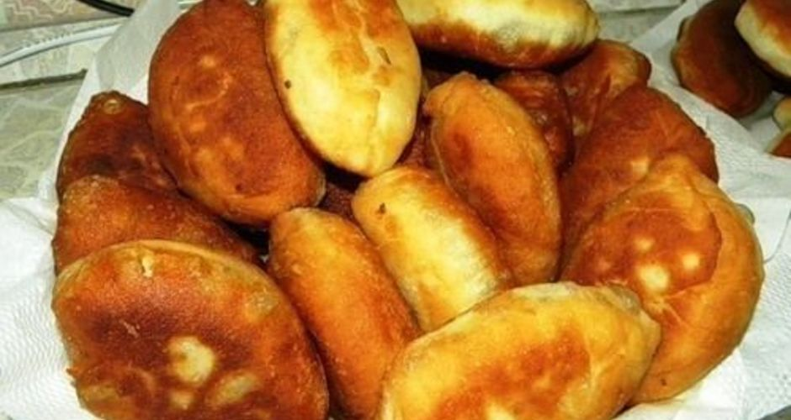

Slide 4
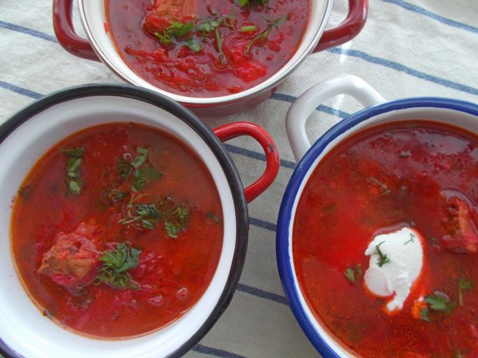
Μπόρς
Το καφτερό μπορς, το πλέον δημοφιλές είναι μια πηκτή σούπα με πολλά ευκαιριακά συστατικά, αναλόγως τη συνταγή που ακολουθεί κάθε εθνική κουζίνα. Στα συστατικά περιλαμβάνονται καρότα, πατάτες, κρεμμύδια, μανιτάρια και κρεατικά (κοτόπουλο, χοιρινό, ή μοσχάρι). Στην απλούστερη εκδοχή του είναι συνήθως ζωμός βοδινών οστών με παστά λαχανικά -παστά για λόγους συντήρησης στον βαρύ ρωσικό χειμώνα- και πατάτες κομμένες σε κύβους.

Slide 5
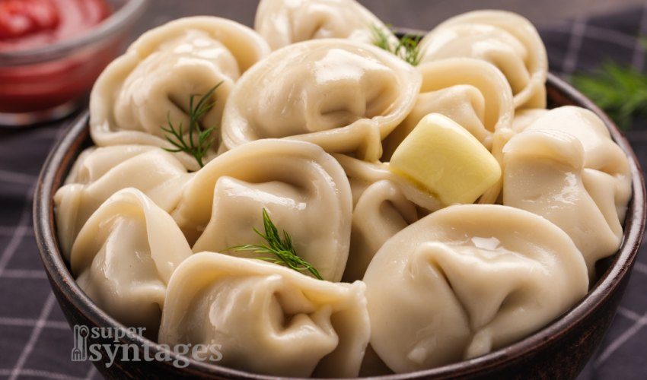
Πιλμένι
Η ζύμη παρασκευάζεται από αλεύρι και νερό, προσθέτοντας μερικές φορές λίγα αυγά.
Η γέμιση μπορεί να είναι κιμάς (χοιρινό, αρνί, βοδινό, ψάρι ή οποιοδήποτε άλλο είδος κρέατος, κρέας ελαφιού ιδιαίτερα παραδοσιακό για περιοχές ψυχρότερες) ή μανιτάρια. Η ανάμειξη διαφορετικών ειδών κρέατος είναι επίσης δημοφιλής.

Slide 6
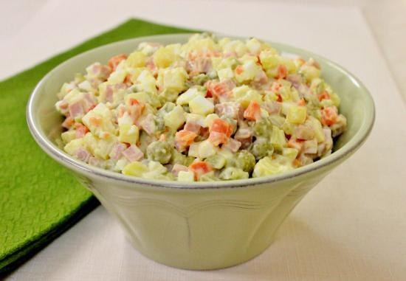
Σαλάτα Ολιβιέ
Τι είναι: Πατάτες, πίκλες, αυγά και καρότα με πολλή μαγιονέζα.
Η γνωστή σε όλους μας… Ρώσικη. Η σαλάτα Ολιβιέ δε θυμίζει και πολύ σαλάτα, όμως υπάρχει σε όλα τα σπίτια και συνοδεύει όλα τα γεύματα των Ρώσων. Όπως με όλα τα παραδοσιακά φαγητά, η συνταγή διαφέρει από μάγειρα σε μάγειρα, αλλά σε κάθε εκδοχή της, όταν η μαγιονέζα είναι φρέσκια η σαλάτα είναι το κάτι άλλο.

Slide 7
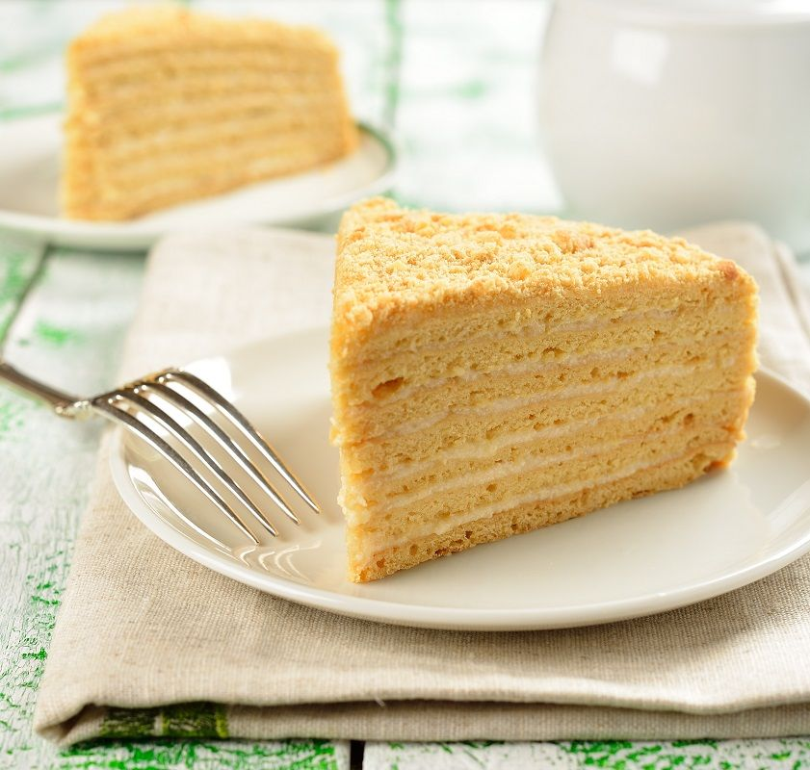
Μελένια τούρτα
Είναι ίσως η πιο αγαπημένη τούρτα της Ρωσίας και γνωρίζει πολλές παραλλαγές. Το κοινό συστατικό όλων φυσικά, είναι το μέλι, που προσθέτουν στο μίγμα για το παντεσπάνι. Στη συνέχεια το παντεσπάνι κόβεται σε λεπτές φέτες και η τούρτα γεμίζεται με καραμελωμένο γάλα, κρέμα ζαχαροπλαστικής, Crème fraîche ή την ρώσικη ξινή κρέμα σμετάνα. Τέλος την καλύπτουν με θρυμματισμένα μπισκότα ή crumble από όσο παντεσπάνι έχει περισσέψει.

Slide 8
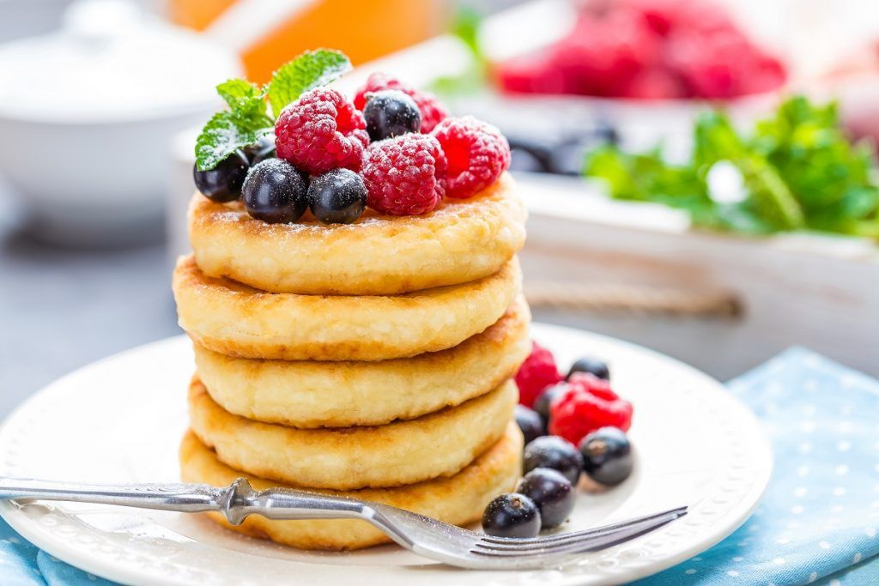
το μελόψωμο
Οι Ρώσοι έχουν μεγάλη αδυναμία στο μέλι! Εκτός από τούρτα λοιπόν φτιάχνουν και γλυκό ψωμί με μέλι και μπαχαρικά, όπως κανέλα και κάρδαμο, γεμιστό μάλιστα με μαρμελάδα ή ζαχαρούχο γάλα. Το Tula Pryanik φτιάχνεται στην ρώσικη πόλη Tula, ήδη από τον 17ο αιώνα και ξεχωρίζει τόσο για τη γεύση του, όσο και για το στυλ του, αφού είναι πάντα «στολισμένο» με περίτεχνα σχέδια από ζύμη.

Slide 9
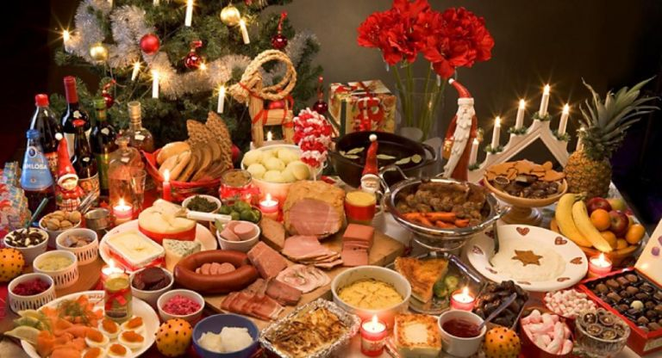
Τι τρώνε τα Χριστούγεννα στην Ρωσία
Άλλα δημοφιλή τρόφιμα για το τραπέζι των Χριστουγέννων είναι μεταξύ άλλων η παραδοσιακή ρώσικη σούπα από παντζάρι ή όπως την λένε οι ίδιοι «bor’sh» και η «Solyanka», ένας ζωμός με λάχανο, πατάτα, ή μανιτάρια. Συχνά παρίσταται στο τραπέζι και το ξινολάχανο, αλλά και μπόλικες σαλάτες πλούσιες σε λαχανικά. Στο τραπέζι θα βρείτε και τα παραδοσιακά ρωσικά Χριστουγεννιάτικα μπισκότα που νομάζονται «kozulya», τα οποία βγαίνουν σε μορφή προβάτου, κατσίκας ή ελαφιού.

